Slide 1
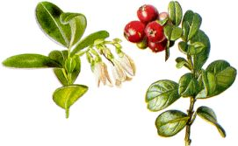
Fotosynthese 2 Voorbeeld presentatie De biologische klok, herkomst en gebruik van de vossenbes Mijn Naam
Plantenfysiologie periode 5 Fotosynthese 2

Slide 2
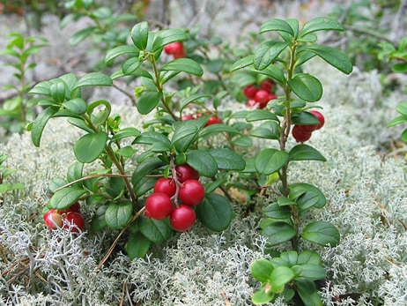
Vossenbes
1: Introductie
2: klimaatzones
3: Biologische klok
4: Groeien en strekken
5: Nuttige producten
Plantenfysiologie periode 5 Fotosynthese 2

Slide 3
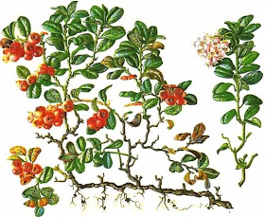
Vossenbes
1: Introductie
Vaccinium vitis-idaea - Vossenbes - hondsbes
De dwergstruik wordt tussen de 10 en 40 cm groot en heeft een compacte, rechtopstaande vorm. De ovale bladeren zijn afwisselend geplaatst en tweedelig gerangschikt, donkergroen en leerachtig. Aan het einde van de groeischeuten hangen de trossen met witte, soms rossige, klokvormige bloemen. De bloemtrossen bestaan uit vier bloemen. Bij andere soorten bosbessen bestaan deze meestal uit vijf bloemen..
Plantenfysiologie periode 5 Fotosynthese 2

Slide 4
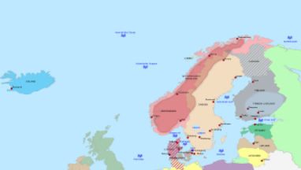
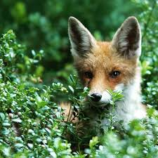
Vossenbes
2: klimaatzones
Omdat de rode bosbes vorstbestendig is (temperaturen tot -22 °C worden verdragen), komt de soort overal op het noordelijk halfrond voor, van de noordelijke gematigde klimaatzone tot in het bereik van de Noordpoolcirkel (71 °N in Groenland).
In Nederland is de soort onder meer te vinden op de Sallandse heuvelrug en op de Veluwe. Ze prefereert zonnige en droge standplaatsen op zure, schrale grond en verdraagt zelfs nog schaduwrijke bossen en voedingsarme zandgronden.
Plantenfysiologie periode 5 Fotosynthese 2

Slide 5
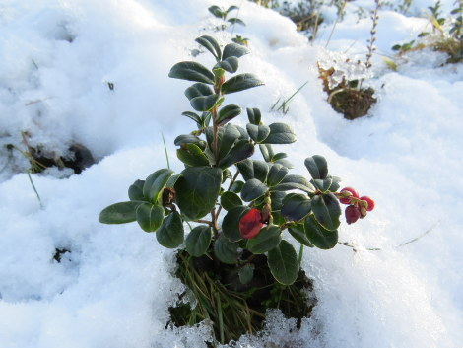
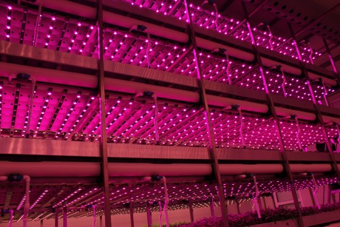
Vossenbes
3: Biologische klok
Zaden kiemen na een 32- tot 64- daagse periode, waarin vierdaagse periodes met temperaturen van 0,5 en 21 °C
worden afgewisseld. Daarna vindt kieming plaats
in een kas bij een temperatuur tussen 10 en 24
°C. In lichtarme periodes kan worden bijbelicht.
Van de zomerstekken die normaal gesproken in de herfst een achterstand hebben op winterstekken, kan de groeiperiode verlengd worden. Door het geven van een nachttempera
Tuur van 16 °C en lange-dagbehandeling met behulp van belichting (daglengte 16 uur) kan men de stekken in de winter door laten groeien.
Plantenfysiologie periode 5 Fotosynthese 2

Slide 6
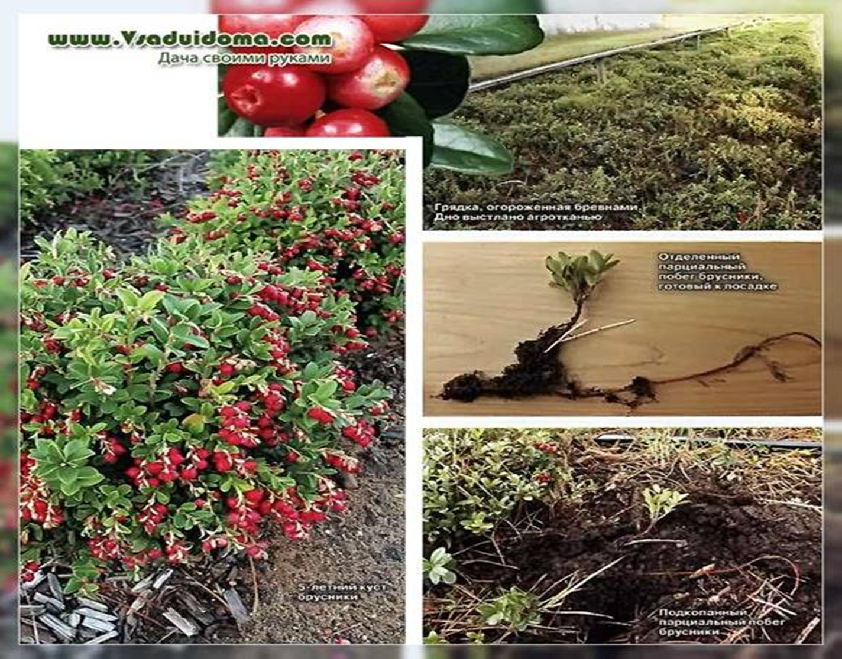
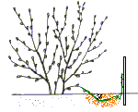
Vossenbes
4: Groeien en strekken
Vermeerderen kan uit zaad of in de herfst kunnen volwassen planten worden gescheurd of in het voorjaar worden afgelegd of door stekken te nemen in maart of april. Je kan zowel de scheuten als de wortels stekken. Verwijder van de scheuten de onderste blaadjes.
Snoeien in het voorjaar in maart; enkel dode en zieke takken verwijderen.
Begin september rijpen de bessen in vijf tot zes weken via wit naar helderrood. Cultivars rijpen onder goede omstandigheden nog een tweede keer in september en oktober. De rode bosbes is groenblijvend
Plantenfysiologie periode 5 Fotosynthese 2

Slide 7
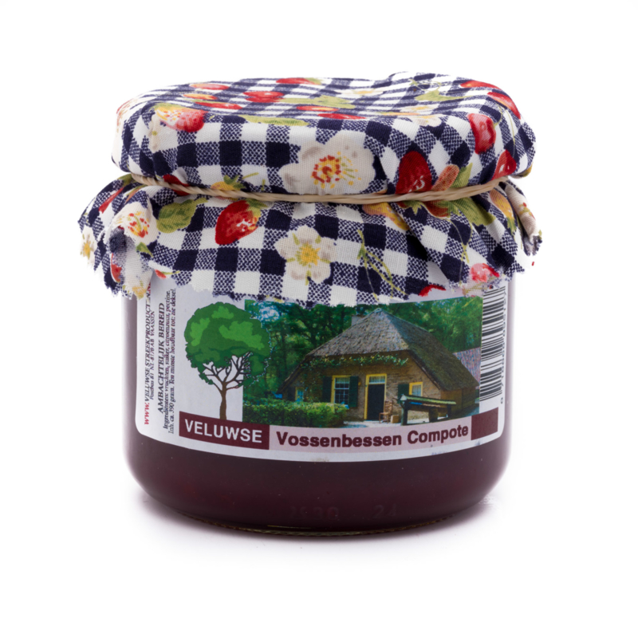
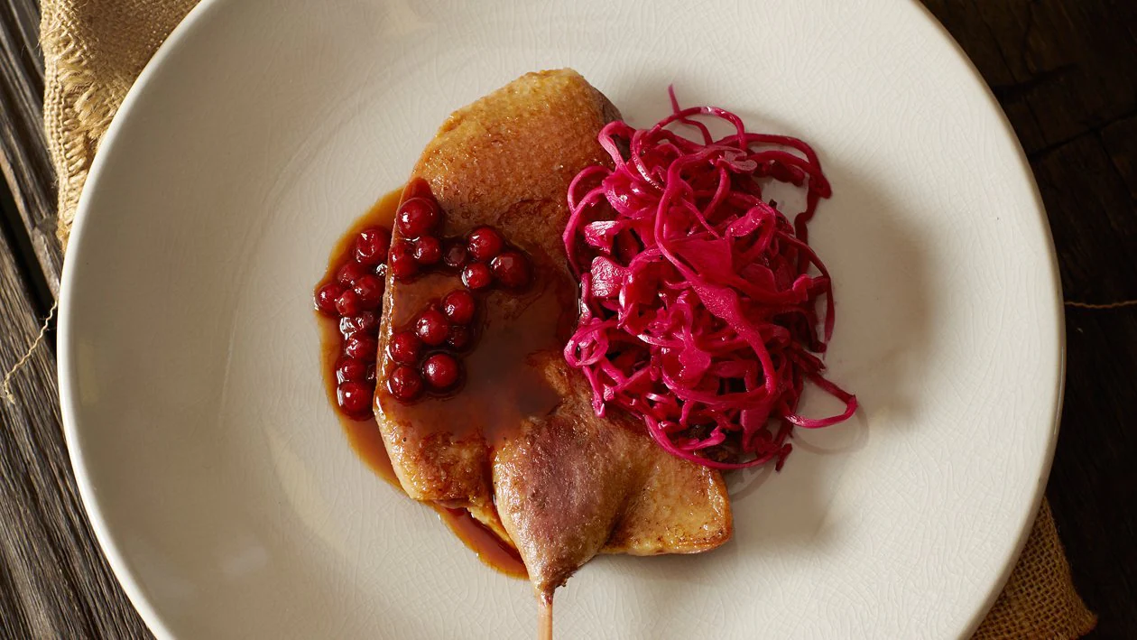
Vossenbes
5: Nuttige producten
De rode bosbes worden bij wildgerechten . In
Scandinavië mogen de besssen vrij geplukt worden.
Wegens zure smaak, die door het hoge gehalte aan fruitzuren (onder meer ascorbinezuur, benzoëzuur en salicylzuur) wordt veroorzaakt, wordt de vrucht meestal tot compote verwerkt.
De vruchten bevatten vele gezonde stoffen zoals vitamine C, vitamine B1, vitamine B2, vitamine B3 en β-caroteen. Ook bevatten de vruchten mineralen als kalium, calcium, magnesium en fosfaat.
EET SMAKELIJK
Plantenfysiologie periode 5 Fotosynthese 2

